Slide 1
Llibreria personal
Marc López Roca
Rachid Mahmoudi

Slide 2
Business requirements
Web per publicar textos, imatges i generar llibres.
Consultar el contingut creat per altres usuaris.
La creació de textos es realitzarà a partir d’un editor WYSIWYG (What You See Is What You Get).
Per carregar imatges a la web han d’estar prèviament al disc de l’usuari.

Slide 3
Business requirements
Generació de llibres a partir del contingut públic de la web.
Creació de textos en grup.
Consulta d’elements per temàtiques.

Slide 4
Motivacions
Rachid:
La utilització de llenguatges web que fins al moment no havíem vist a cap assignatura.
Relacionat amb el projecte actual d’EINF
Marc:
Interès en editors WYSIWYG (2011)
Relacionat amb el projecte d’ETIS.

Slide 5


Assoliment dels requeriments
Usuari visitant i registrat
Creació de text, imatges i llibres.
Cerca de contingut.
Comentaris dels elements i puntuació.
Visualització del perfil per modificar dades i elements creats.
Edició en grup de textos i xat en comú.
Creació de grups en lectura.

Slide 6
Funcionament general
Servidor:
Comprovar taules
API REST
Sockets
Visitant:
Consultar texts, imatges i llibres públics o cercar-los.
Consultar per temàtica
Provar l’editor
Registrar-se
Loguejar-se
Registrat:
Crear elements amb l’editor.
Editor en grup.
Comentaris i puntuacions.
Consultar i gestionar el perfil i continguts creats.

Slide 7
Tecnologies usades
Part client:
Socket.io
JQueryUI
Bean
FileUpload
CKEditor
Part servidora:
fs
crypto
socket

Slide 8
Tecnologies descartades
Part client:
Thickbox
ResizeAndCrop
ImagePicker
Part servidor:
Hashlib

Slide 9
API REST
Nom | Tipus | Ruta | Restricció | Funció
Registrar | POST | /registrar | No | registrar.create
Login | POST | /login | No | login.create
Logout | POST | /logout | No | logout.create
Crear text | POST | /texts | Si | texts.create
Crear imatges | POST | /imatges | Si | imatge.create
Crear llibres | POST | /llibres | Si | llibres.create
Crear comentari | POST | /comentaris | Si | comentaris.create

Slide 10
API REST
Nom | Tipus | Ruta | Restricció | Funció
Usuaris | PUT | /usuaris/:login | Si | usuaris.update
Text | PUT | /texts/:id | Si | texts.update
Imatge | PUT | /imatges/:id | Si | imatges.update
Llibre | PUT | /llibres/:id | Si | llibres.update
Text | DELETE | /texts/:id | Si | texts.delete
Imatge | DELETE | /imatges/:id | Si | imatges.delete
Llibre | DELETE | /llibres/:id | Si | llibres.delete

Slide 11
API REST
Nom | Tipus | Ruta | Restricció | Funció
Usuaris | GET | /usuaris/:login | Si | usuaris. getByLogin
Texts d’un usuari | GET | /usuaris/:login/texts | Si | texts. getByLogin
Imatges d’un usuari | GET | /usuaris/:login/imatges | Si | imatges. getByLogin
Llibres d’un usuari | GET | /usuaris/:login/llibres | Si | llibres. getByLogin
Comentaris d’un text | GET | /comentaris/texts/:id | No | _.partial(comentaris.getByElementId,1)
Comentaris d’una imatge | GET | /comentaris/imatges/:id | No | _.partial(comentaris.getByElementId,2)
Comentaris d’un llibre | GET | /comentaris/llibres/:id | No | _.partial(comentaris.getByElementId,3)

Slide 12
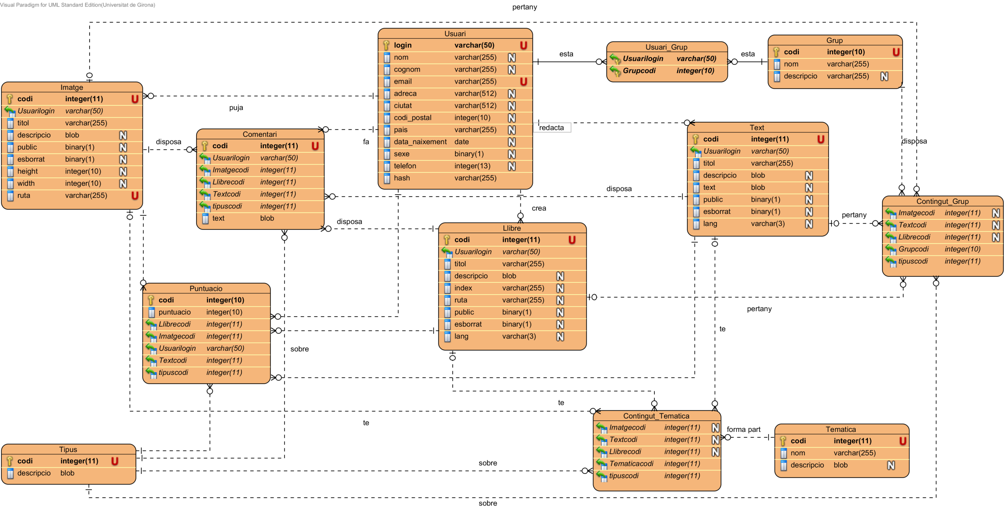
Model de dades al servidor

Slide 13

Demo

